Slide 1
微信公众平台开发
第4章 微信网页设计样式库-WeUI

Slide 2
内容概述
  WeUI简介
  WeUI元素类型
  实战：开发待办事项静态页

Slide 3
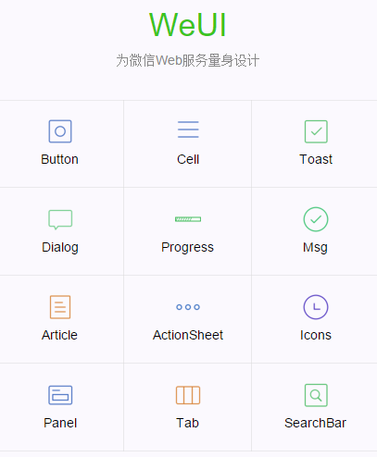
WeUI简介
  1、概述
WeUI 是一套同微信原生视觉体验一致的基础样式库，由微信官方设计团队为微信内网页开发量身设计，可以令用户的使用感知更加统一。开发者在使用的时候完全可以像“垒积木”一样构建页面，减少前端代码工作量，以达到更专注于业务逻辑的目的。

Slide 4
WeUI简介
  2、安装npm包管理器
在主流的操作系统中安装npm包管理器。
通过npm包管理器获取WeUI源码文件。
在项目页面中引入WeUI样式文件。

Slide 5
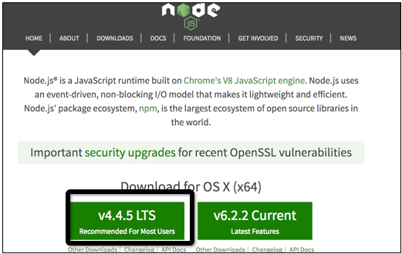
WeUI简介
  3、在Mac系统下安装npm

Slide 6
WeUI简介
  4、在Linux系统下安装npm
首先需要更新Ubuntu的软件源并安装一些Node.js的依赖扩展，执行代码如下：
sudo apt-get update
sudo apt-get install python gcc make g++
执行以下命令安装Node.js：
sudo apt-get install nodejs
安装完成后使用npm –v指令查看npm版本，发现npm提示并未被安装。需要顺序执行以下命令来解决：
sudo apt-get install python-software-properties
sudo apt-add-repository ppa:chris-lea/node.js
sudo apt-get update
sudo apt-get install nodejs

Slide 7
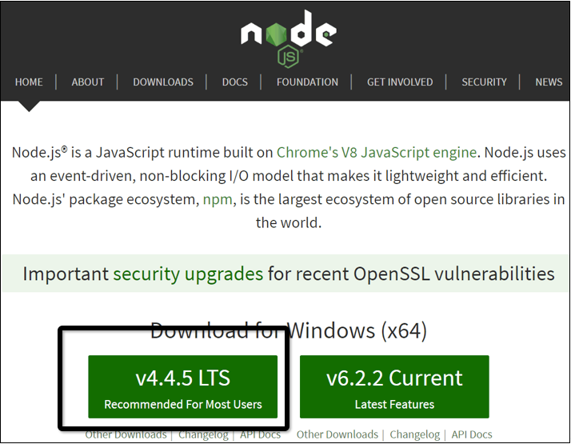
WeUI简介
  5、在Windows系统下安装npm

Slide 8

WeUI简介
  6、开始使用WeUI

Slide 9
WeUI元素类型
1、Button--实现不同按钮效果
基本样式。如class：weui_btn，所有的按钮都需要带此样式。
场景样式。按钮常见的操作场景：确定、取消、警示，分别对应 class：weui_btn_primary、weui_btn_default、weui_btn_warn，每种场景都有自己的置灰态weui_btn_disabled。
效果样式。实现镂空效果和改变阿按钮大小等效果，分别对应class：weui_btn_plain_default、weui_btn_mini等。

Slide 10
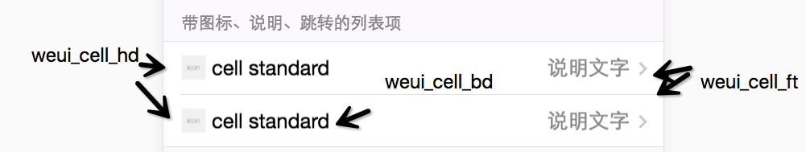
WeUI元素类型
2、Cell--制作列表项
Cell又被称为列表视图，用于信息以列表的结构显示在页面上，是移动网页上最常用的内容结构。Cell由多个部分组成，外部的列表容器主要由 weui_cells_title和 weui_cells样式进行定义。

Slide 11
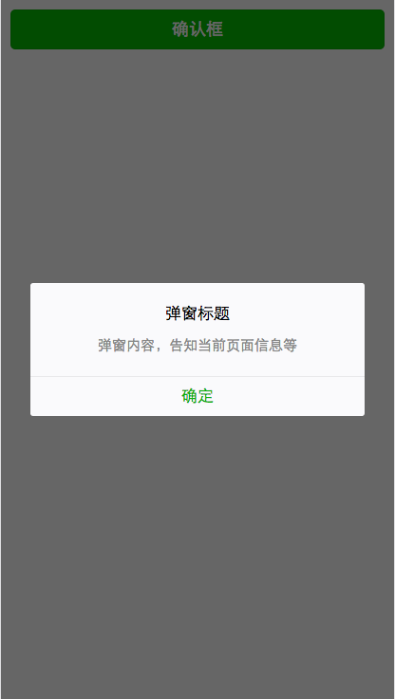
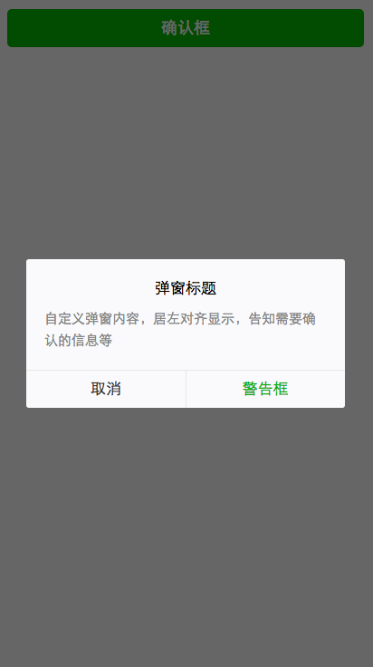
WeUI元素类型
3、Dialog--常见提示框

Slide 12
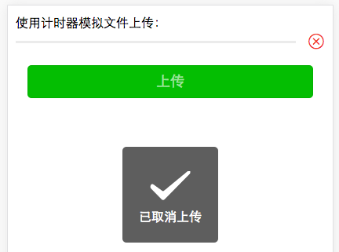
WeUI元素类型
4、Progress和Toast--使用计时器模拟文件上传

Slide 13
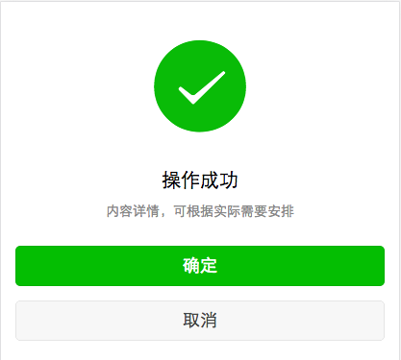
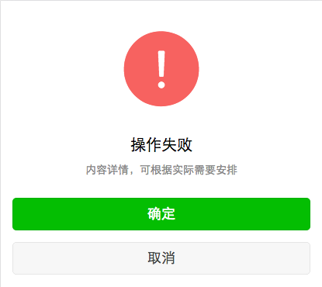
WeUI元素类型
5、Msg Page和Icon--制作操作结果提示页

Slide 14
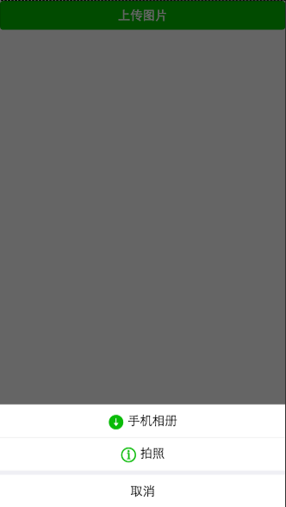
WeUI元素类型
6、ActionSheet--制作图片上传选择页

Slide 15
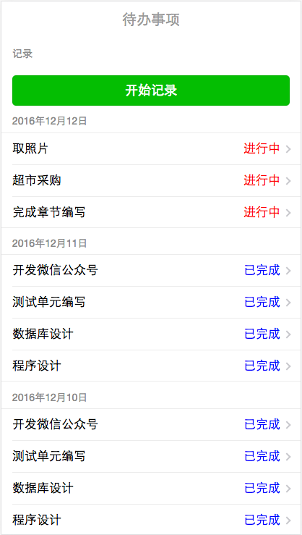
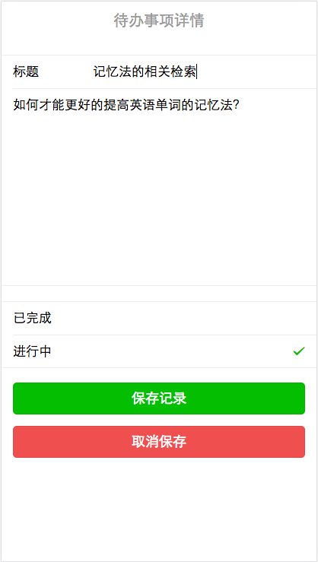
实战：开发待办事项静态页
1、页面交互设计

Slide 16
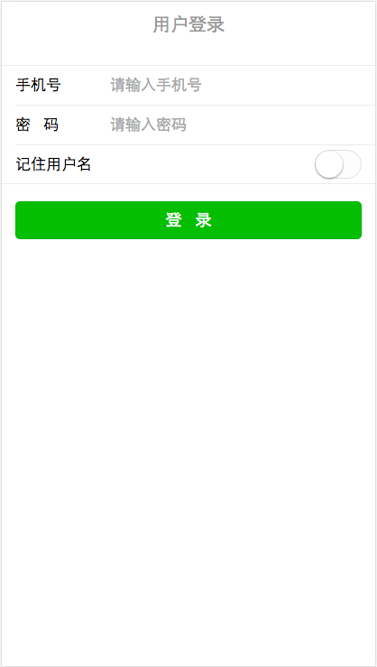
实战：开发待办事项静态页
2、用户登录页面

Slide 17
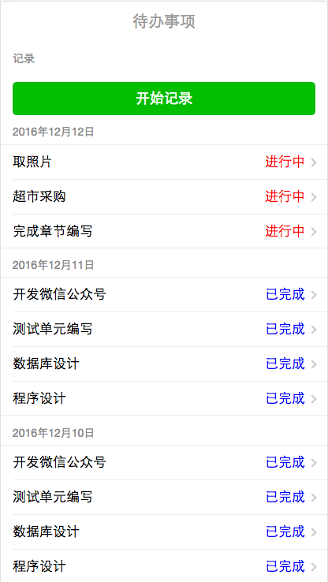
实战：开发待办事项静态页
3、待办事项列表页

Slide 18
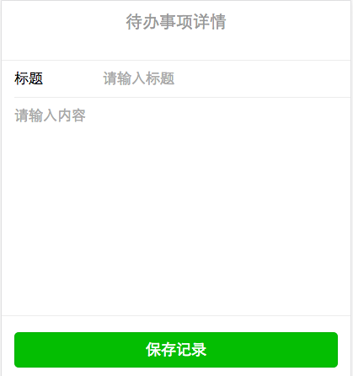
实战：开发待办事项静态页
4、待办事项查看编辑页

